Slide 1



PYTHON PODE SER LOW-CODE
COMO CITIZEN DEVS DA BAYER LATAM ECONOMIZARAM EUR 1MI

Slide 2
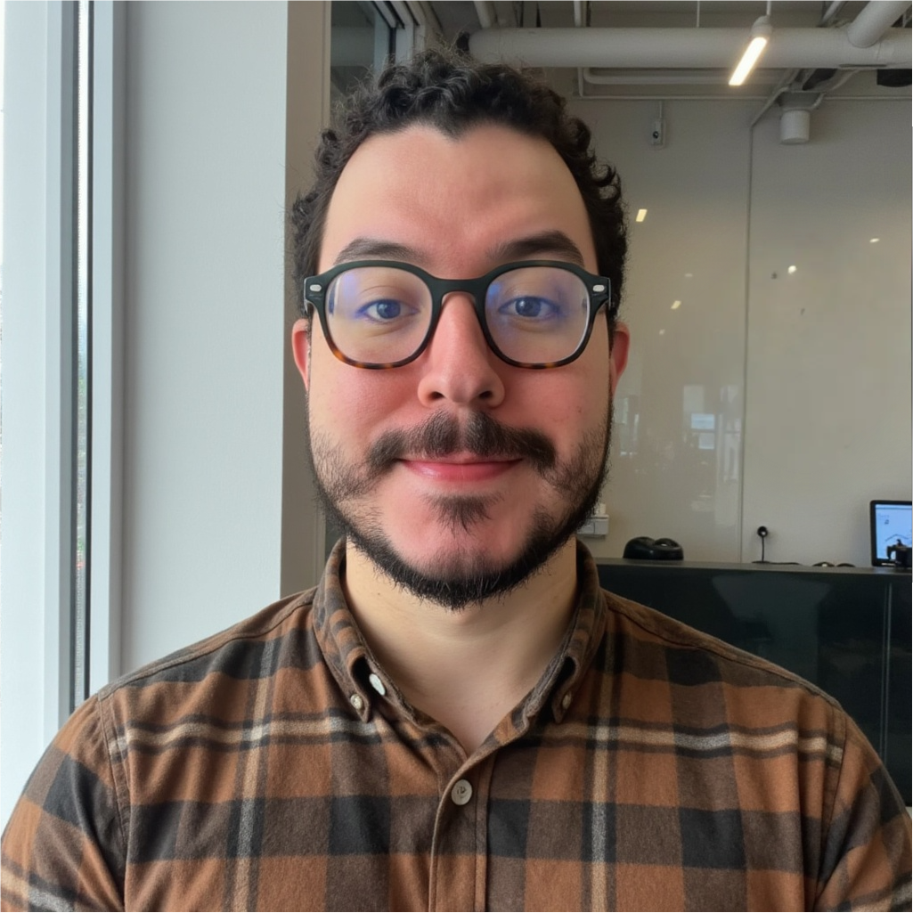
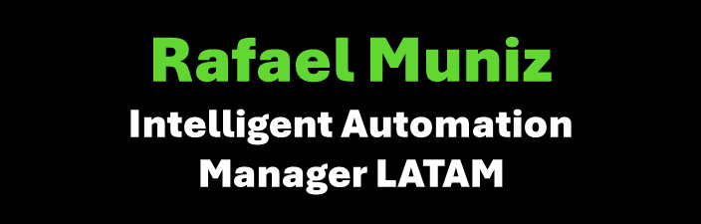
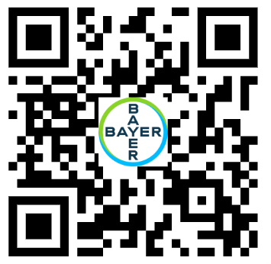
Quem
sou eu?

Slide 3
Resultados LATAM 2023
06
06
7K
08
80
%
Iniciativas entregues com o programa iPaP.
Iniciativas ainda pendentes em nosso backlog.
Horas salvas. Target global era de 15k
Meses, em média, para entregar uma automação.
Iniciativas de baixa a média complexidade.

Slide 4

“ENSINAR *AUTOMAÇÃO A QUEM ENTENDE O NEGÓCIO É MAIS RÁPIDO DO QUE ENSINAR
O NEGÓCIO A QUEM ENTENDE DE TECNOLOGIA”
Gartner
*Low-medium complexity

Slide 5
PYTHON
1
2
3
GRATUITO, PERFORMANCE &
OPEN SOURCE
APRENDIZADO RÁPIDO + COMUNIDADE
INTELIGÊNCIA ARTIFICIAL
Sem custos e de alta performance, Python viabiliza soluções seguras, escaláveis e acessíveis.
Curva de aprendizado curta e suporte global aceleram resultados e promovem colaboração.
Python potencializa a adoção estratégica de IA, unindo simplicidade, vibecoding e eficiência para gerar valor real.

Slide 6
Governança
BotCity Orchestrator
Monitoramento
Segurança
Integração Simples
Autonomia
∑ Mapeamento da Produtividade

Slide 7




Liderança que apoia e transforma
Liderança presente que inspira autonomia e inovação.
INNOVATION CLUB
Aprendizagem prática e conectada
O programa Innovation Club tem como objetivo criar uma comunidade de Citizen Developers. O principal propósito dessa comunidade é capacitar os usuários de negócio em cada região para que possam, de forma autônoma, desenvolver automações de baixa a média complexidade.
Ensino prático conectado às dores do negócio.
Governança, suporte e reconhecimento
Governança ativa, suporte técnico e reconhecimento das iniciativas.

Slide 8





VISÃO GERAL DO IMPACTO
+250 colaboradores treinados.
LATAM/North America/Asia
(12 países)
+14 áreas
envolvidas
Squads digitais estabelecidos em cada área de SCM (Brasil)
Evolução da estratégia: do Push para o Pull

Slide 9

RESULTADOS 2024
+1mi€
+76k
+180
Redução de custos e otimização de contratos
Horas Salvas
(SCM BSC’24 Target: 12k)
Projetos Concluídos
↑3000%
↑985,7%
94%
CX
04
Desenvolvimento In-House
+50 projetos que elevam
CX com mais visibilidade e eficiência
Prazo médio de entrega em semanas (baixa-média complexidade)
(ZERO custos de
desenvolvimento)
↑87,50%

Slide 10

OBRIGADO!

